Slide 1
操作系统课程设计
任课教师 褚晓敏
xmchu@suda.edu.cn

Slide 2
课程说明
教材问题
上课形式
  主要是自己做实验
  环境不具备的话，返校后在机房完成

Slide 3
课程说明
课程得分
  预习报告+课堂检查+实验报告
  预习报告要求，弄清实验目的和流程，与操作系统的相关知识进行关联
  实验报告要求，课本1.2-1.3，模板从群文件下载
  xmchu@suda.edu.cn

Slide 4
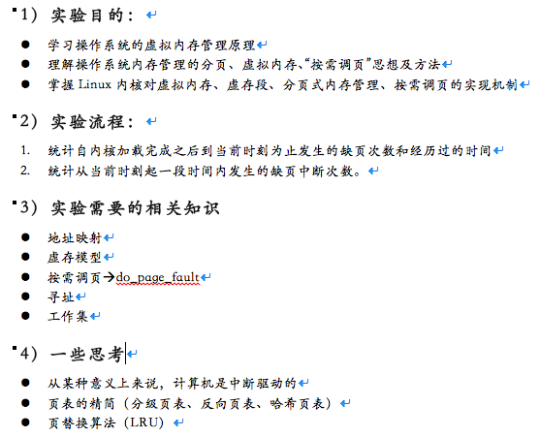

Slide 5
实验准备：安装实验环境
双系统
虚拟机
Ubuntu/CentOS
Vmware
MacOS/Windows
编译内核时经常出现的问题：虚拟内存不够
善用搜索，使用关键词可以找到解决方案
https://blog.csdn.net/weixin_42075590/article/details/80764600
http://blog.chinaunix.net/uid-12427199-id-3474464.html

Slide 6
工作站虚拟机
2个概念
  安装在硬件上的操作系统称为
    宿主操作系统（Host OS）
  安装在操作系统上的操作系统称为
    客户操作系统（Guest OS）
Notes:
与Java虚拟机一样，工作站虚拟机是运行在操作系统之上的虚拟机

Slide 7



工作站虚拟机
工作站虚拟机作为一个软件安装在宿主操作系统中，在工作站虚拟机中就可以安装客户操作系统
优点：可以同时在一个计算机上使用多个操作系统，包括一个宿主操作系统和若干个客户操作系统
常用的工作站虚拟机软件包括：
  VMWare Station、Virtual Box、Virtual PC和Parallels Desktop等。

Slide 8
内核版本和发行版本
Linux 只是一个内核，指的是一个提供设备驱动、文件系统、进程管理、网络通信等功能的系统软件，内核并不是一套完整的操作系统，它只是操作系统的核心。
一些组织或厂商将 Linux 内核与各种软件和文档包装起来，并提供系统安装界面和系统配置、设定与管理工具，就构成了 Linux 的发行版本。
在 Linux 内核的发展过程中，各种 Linux 发行版本起了巨大的作用，正是它们推动了 Linux 的应用，从而让更多的人开始关注 Linux。
因此，把 Red Hat、Ubuntu、SUSE 等直接说成 Linux 其实是不确切的，它们是 Linux 的发行版本，更确切地说，应该叫作“以Linux为核心的操作系统软件包”。

Slide 9
实验一：熟悉Linux操作系统环境（课本第2章）
Linux是目前常用的流行操作系统之一，最大的特点是开放源代码。使用Linux操作系统和分析Linux内核代码是学习操作系统的一个很好选择。
第一节实验课，主要目的是让学生熟悉Linux操作系统的实验环境，一共有30个小题，包括常用命令和基本编程工具。

